Slide 1
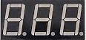
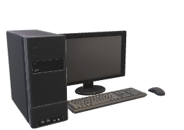
기본구성도
IP CAM
- 컴퓨터의 제어프로그램은 다음의 기능을 가지고 있음
USB연결된 포트를 설정하는 설정기능
컨트롤패널과 연결되어 화명상에 유사한 UI로 표시하여 제어할 수 있도록 함
레이저센서의 인식값을 컨트롤패널을 통해 IP카메라의 촬영을 수행하며,
지정된 폴더에 촬영된 사진을 저장
위 내용을 하나의 화면으로 구성하여 사용할 수 있도록함.
촬영부스
컨베이어밸트
UART
제어PC
컨트롤패널
- 컨트롤 패널에서는 다음의 기능을 가지고 있음
카메라의 위치조정 방향키 및 이를 표시하는 표시창
정해진 카메라의 위치를 저장하는 저장버튼
LED조명의 ON/OFF 스위치
위기능을 컴퓨터와 연결하기 위한 USB단자 (UART통신)
전원SW
전원
X축 위치
Y축 위치
카메라
위치조정
조명
M1
M2
M3
M4
M5

Slide 2
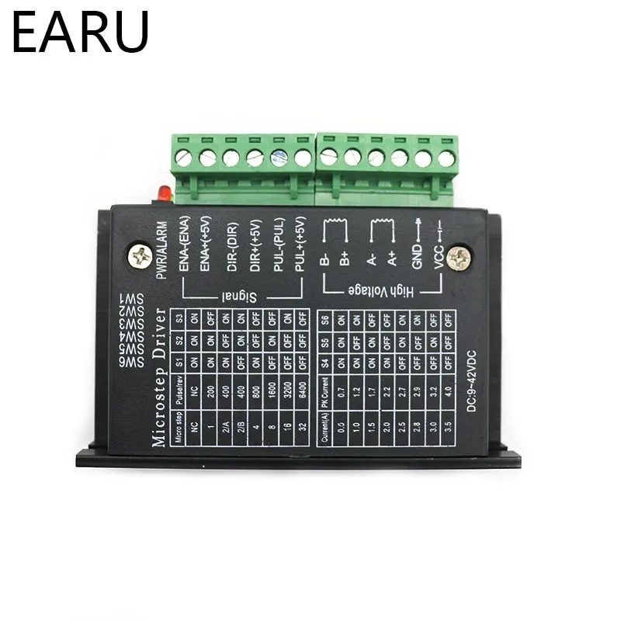
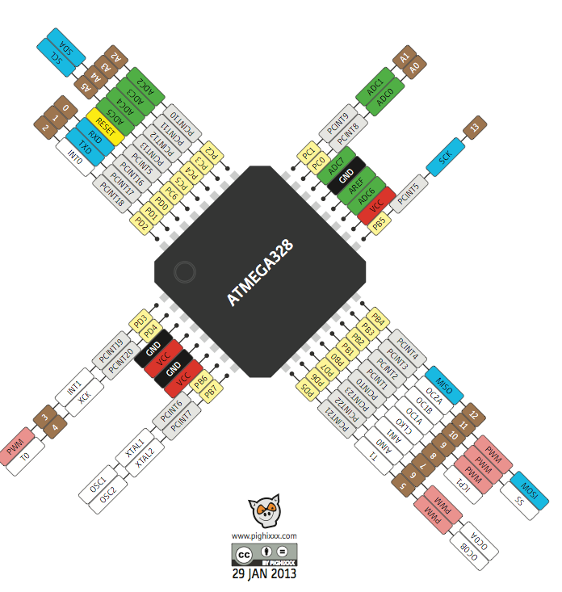
MCU PIN ASSIGN
OUTPUT
구분 | 수량 | 사용핀(우측갈색기준) | 비고
Microstep(스텝모터제어) | 2 | A5/A4/A3/A2/A1/A0
조명선택 LED MEMORY선택 LED 3digit 7Segments | 1 5 3 | 2/3/4 | 74HC595를 필요수량만큼 사용
Triger OUT | 1 | 13 | 5V 2pin 컨넥터사용
microstep
INPUT
구분 | 수량 | 사용핀(우측갈색기준) | 비고
리미트SW | 4 | 5/6/7/8
레이저센서 MEMORY Tact SW 조명 Tact SW | 2 5 1 | 9/10/11/12 | 74HC165
기타
구분 | 수량 | 사용핀(우측갈색기준) | 비고
UART | 1 | 0/1 | CP2102
crystal
16 or 20Mhz

Slide 3
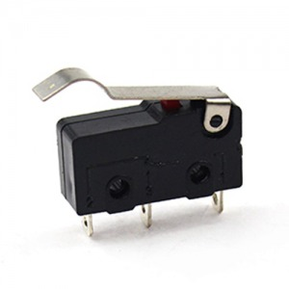
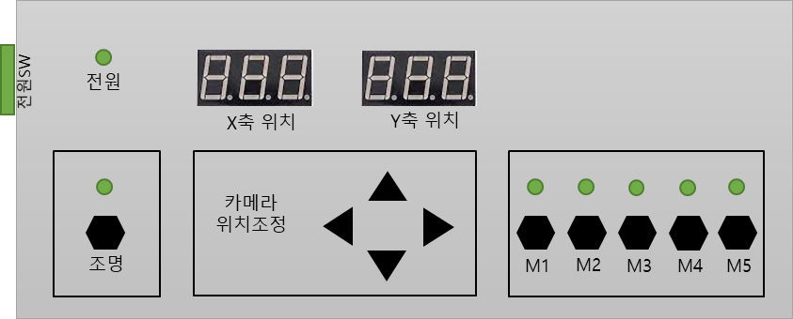
Y
액츄에이터
리미트스위치
설치구성
카메라
0,0 위치
X
컨트롤패널
LED조명
IP 카메라
IP
CAM
카메라
100,100 위치
SMPS
레이저센서

Slide 4
작동 정의
컨트롤패널
PC의 컨트롤패널 UI
전원SW
전원
UART
전원SW
전원
X축 위치
Y축 위치
X축 위치
Y축 위치
카메라
위치조정
프로토콜은
별도 정리하여
전달 예정
카메라
위치조정
조명
M1
M2
M3
M4
M5
조명
M1
M2
M3
M4
M5
- 좌측전원 SW는 SMPS에서 오는 물리적인 전원을 차단/연결
전원이 켜지면 전원LED 점등
전원이 켜지면 카메라가 0,0 위치로 이동하여 카메라위치를 초기화하고
마지막 지정되었던 위치로 이동
- 컨트롤 패널에서 선택되고 인식전 정보는 UART를 통하여 PC로 전송(19200bps)
각 스위치 및 FND표시 등의 작동시 정보 전달
레이저센서 인식시 정보전달
- PC의 통합 UI에서는
실제 컨트롤패널 움직임과 같이 동작되도록함.
관련 프로토콜은 별도로 정리하여 전달예정
- 액츄에이터의 캘리브레이션
액츄에이터는 3페이지 그림과 같이 좌상단이 0,0 우하단이 100,100으로 정함
전원 ON시 0,0의 위치를 확인하고 작동을 시작하나,
상황에 따를 작동 보정을 위하여,
위치조정 커서의 좌/우 버튼을 3초이상 클릭시 0,0에서 100,100의 위치로 이동하여
0에서 100까지의 작동 범위를 측정
해당 작동시 메모리선택 LED 5개가 모두 깜박이며,
완료후 0,0 위치로 이동하며 LED 깜박임을 종료
- 컨트롤 패널의 위치조정 및 메모리 버튼은
카메라 위치조정 버튼으로 카메라의 위치를 조정할 수 있으며,
움직이는 위치에 따라 FND에 X/Y 좌표를 표시
정해진 위치를 M* 스위치에 저장할 수 있으며,
M* 스위치 짧은클릭시 지정된 위치로 이동(FND위치 표시 및 선택된 M*의 메모리선택 LED점등
M* 스위치 길게(3초이상) 클릭시 현재 위치를 저장 (메모리선택LED가 5번깜박인 후 점등)
조명 스위치를 통하여 LED조명을 ON/OFF할 수있으며,
M* 스위치 클릭하여 이동시 이동중에는 이쁘게 LED가 디밍함.

